Slide 1
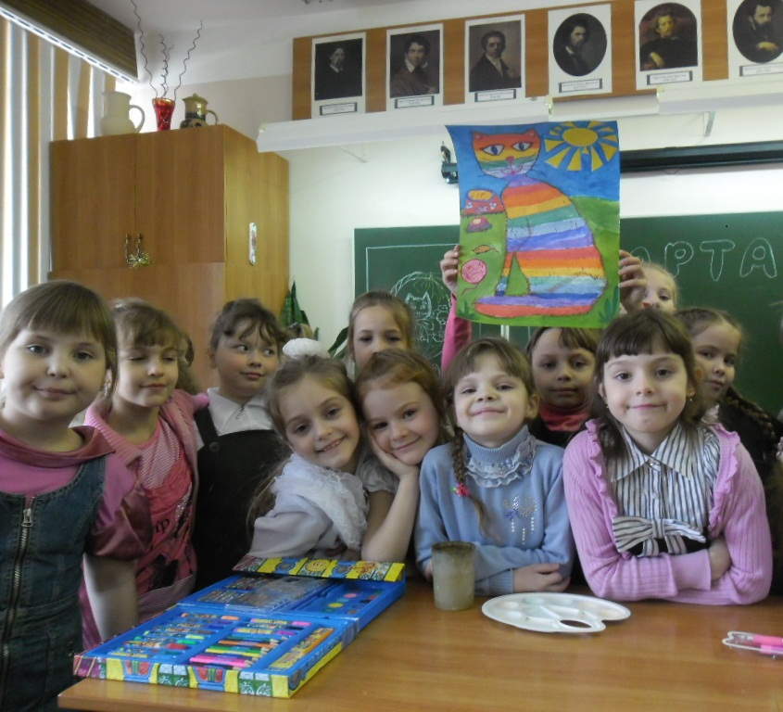
Реализация ФГОС в рамках интеграции общего и дополнительного образования
Занятия обучающихся по курсам « Наглядная геометрия», « Мы славяне», «Художественный труд»
учитель высшей категории ИЗО и черчения Кутукова Людмила Витальевна
СЕВЕРСК 2013

Slide 2
Внеурочная деятельность школьников
– понятие, объединяющее все виды деятельности школьников (кроме учебной), в которых возможно и целесообразно решение задач их воспитания и социализации.
Сегодня - это неотъемлемая часть образовательного процесса в школе, отличающаяся от урочной системы обучения и выбираемая по желанию учеников и их родителей.

Slide 3
1-4
классы
1-4
классы
«Мы славяне»
Художественный труд
Наглядная геометрия
1-4
классы

Slide 4
Принципы программ :
Включение учащихся в активную деятельность.
Доступность и наглядность.
Связь теории с практикой.
Учёт возрастных особенностей.
Сочетание индивидуальных и коллективных форм деятельности.
Целенаправленность и последовательность деятельности (от простого к сложному).

Slide 5
На каждом занятии обучаю детей оценивать свою готовность к выполнению задания или изучению темы, обнаруживать незнание, находить причины затруднений . Использую разнообразные формы, методы и приемы обучения, повышающие степень активности учащихся в учебном процессе. Обучаю учащихся правильно ставить и адресовать вопросы . Сочетаю репродуктивную и проблемную формы обучения, учу детей работать по правилу и творчески. На занятиях задаются задачи и четкие критерии самоконтроля и самооценки (происходит специальное формирование контрольно-оценочной деятельности у обучающихся).

Slide 6
Оцениваю реальное продвижение каждого ученика, поощряю и поддерживаю даже маленькие успехи ребенка. Добиваюсь осмысления учебного материала всеми учащимися, используя для этого специальные методы и приемы. Специально планирую коммуникативные задачи урока. Принимаю и поощряю, выражаемую учеником, собственную позицию, иное мнение, обучаю корректным формам их выражения. Стиль, тон отношений, задаваемый на занятиях, создают атмосферу сотрудничества, сотворчества, психологического комфорта. Осуществляется глубокое личностное воздействие «учитель – ученик» (через отношения, совместную деятельность и т.д.).

Slide 7
Программа спецкурса « Мы славяне» предназначена для учащихся начальной школы; она призвана восстановить единство и целостность в изучении исторического культурного процесса развития человеческого общества. Интегрированный курс славянской культуры объединяет уроки чтения, окружающего мира, художественного труда, фольклора, танца, изобразительной деятельности.
«Мы славяне»
для учащихся 1-4 классов Тип курса: предметный (количество часов: 136)

Slide 8
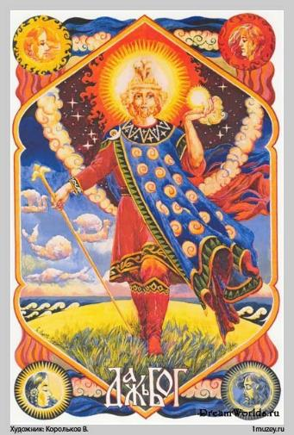
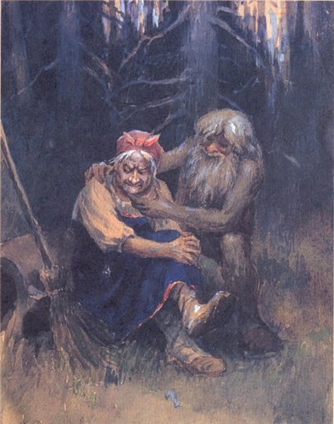
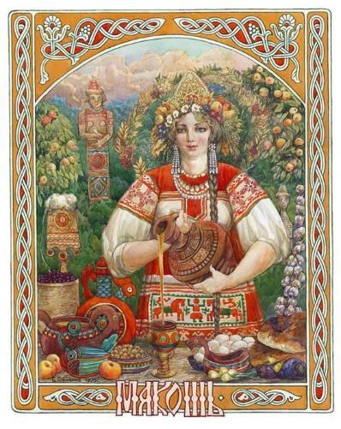
Содержательную основу курса составляют материалы сказок, народных песен, потешек, мифов и легенд, исторических рассказов.

Slide 9
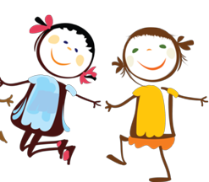
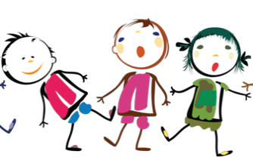
КАЛЕНДАРНО-ТЕМАТИЧЕСКОЕ ПЛАНИРОВАНИЕ
№ п.п | Тема занятия | Кол-во часов
1 | Введение в предмет «Мы славяне» | 1
2 | Мировое древо: от вершины к корням. О земном устроении. | 2
3 | Мать Земля и Отец Небо. Боги древних славян ( Даждьбог Сварожич, Перун Сварожич, Огонь Сварожич) | 2
4 | Род и Рожаницы. Ярила. Змей Волос. Темные боги. | 4
5 | Обобщение темы «Боги древних славян.» | 2
6 | Турнир знатоков. Боги древних славян. | 1
7 | Мир человека: между своим и чужим. Домовой. Овинник, Банник, Дворовый… | 2
8 | Лес и Леший. Вода и Водяной. | 2
9 | Русалка. Кикимора. Баба Яга. | 2
10 | Полевик и Полудница. | 2
11 | Хлеб. | 2
12 | Кузница и мельница. | 2
13 | Истоки гостеприимства. | 2
14 | Обобщение темы «Мир человека: между своим и чужим.» | 2
15 | Турнир знатоков. Мир человека. | 1

Slide 10
№ п.п | Тема занятия | Кол-во часов
16 | Человеческая жизнь : от смерти к рождению. Границы во времени. | 2
17 | Рождение. | 1
18 | Имя. | 2
19 | Взросление. | 2
20 | Коса и борода. | 2
21 | Свадьба. | 2
22 | Звездный мост. | 2
23 | Обобщение темы «Человеческая жизнь: от смерти к рождению. | 2
24 | Турнир знатоков. Человеческая жизнь. | 2
25 | Выполнение проектов. | 12
26 | Защита проектов. | 2
 | итого | 68

Slide 11
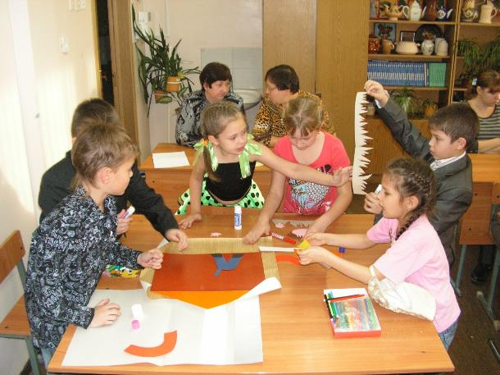
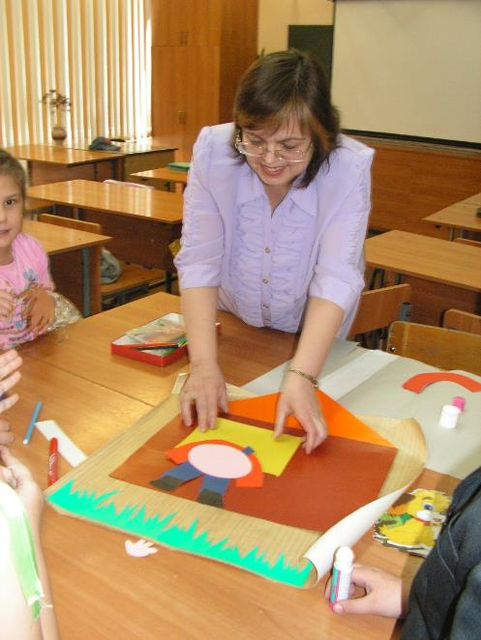
Урок во 2 А классе «Мир человека: между своим и чужим. Домовой. Овинник, Банник, Дворовый…
Спецкурс « Мы славяне».

Slide 12
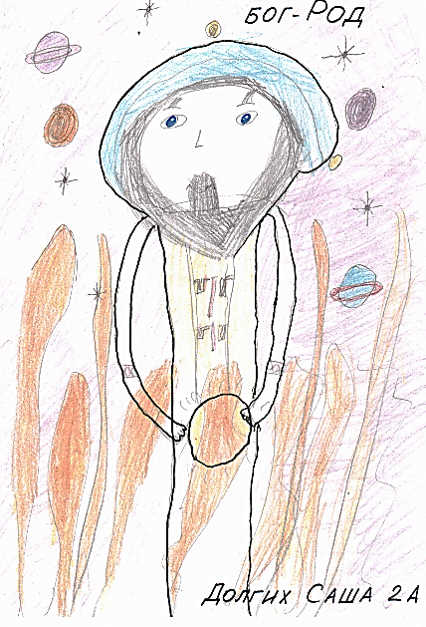
Творческие работы обучающихся

Slide 13
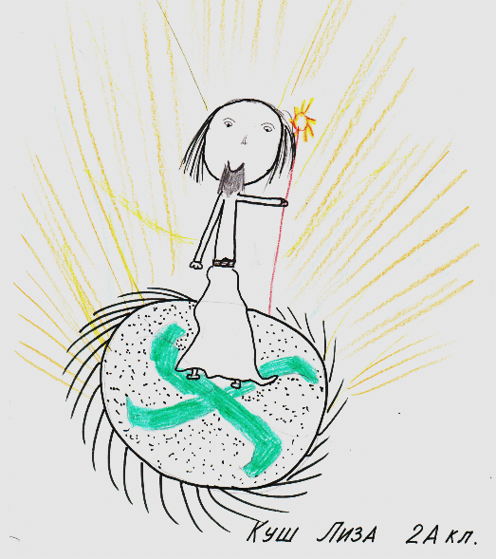
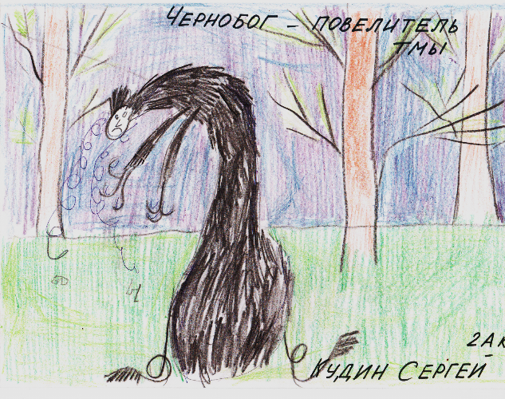

Slide 14
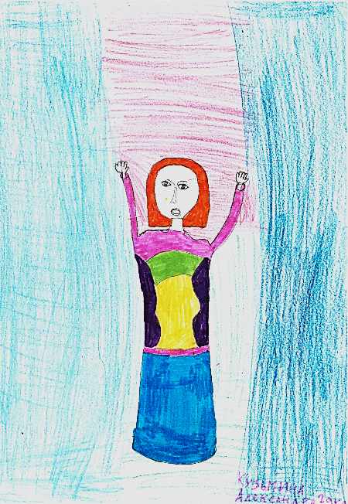
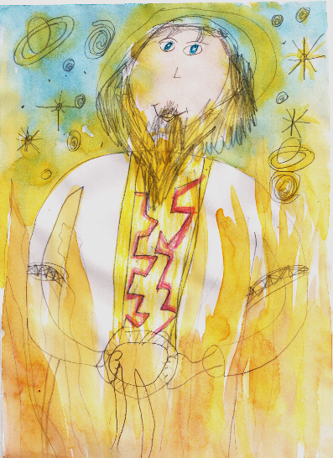
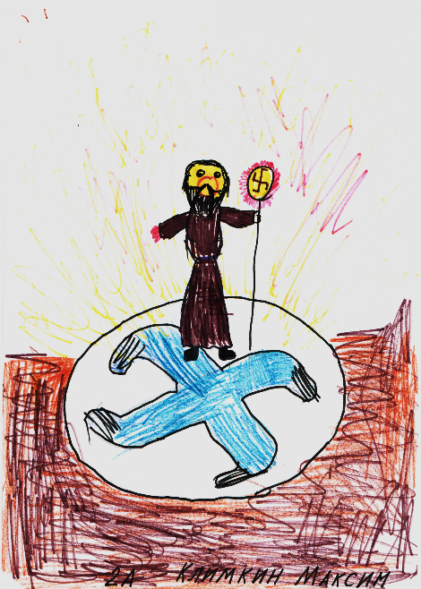

Slide 15
Курс « Наглядная геометрия» в начальных классах является факультативным курсом для младших школьников. Он основывается на приоритете изучения качественных свойств геометрических фигур, что соответствует особенностям познавательной деятельности детей младшего школьного возраста. Цель курса: развитие пространственного мышления и графических навыков обучающихся, что является базой для изучения систематического курса геометрии
Наглядная
геометрия
для учащихся 1-4 классов Тип курса: предметный (количество часов: 136)

Slide 16
Курс «Наглядная геометрия» объединен в тематические блоки:
геометрические фигуры;
конструкции из кубиков и шашек;
координаты и фигуры;
симметрия;
геометрические величины;
«Графические диктанты», «Танграм», «Орнамент»;
геометрическое вышивание

Slide 17
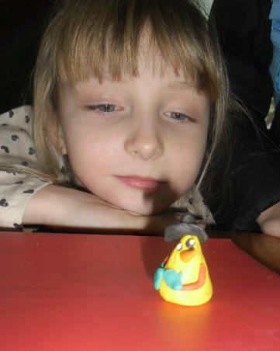
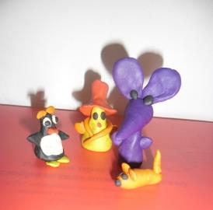
УЧЕБНО – ТЕМАТИЧЕСКИЙ ПЛАН.
Первый год обучения
№ | Тема урока | Кол–во часов
1. 2. 3. 4. 5. 6. 7. 8. 9. 10. 11. 12. 13. 14. 15. 16. 17. 18. 19. 20. 21. 22. 23. | Вводный урок. Что такое геометрия. Цилиндр. Конус, шар. Цилиндр, конус, шар. (геометрические тела лепим из пластилина) Цилиндр, конус, шар. (закрепление) Призмы. Пирамиды. Призмы, пирамиды. Призмы, пирамиды. (геом. тела лепим из пластилина). Сказочный город. (лепка из пластилина). Урок обобщения. В гостях у сказки. Урок обобщения. Урок обобщения. (лепка из пластилина макета отрывка из сказки). Плоские и объемные геометрические фигуры. (круг, конус, шар, цилиндр). Плоские и объемные геометрические фигуры. (многоугольники, призмы,пирамиды) Плоские фигуры. Урок обобщения. Шашки и конструкции из них. Кубики и конструкции из них. Конструкции из кубиков и их виды. Игра «Танграм». Игра «Танграм». Графические диктанты. Урок обобщения. (геом. фигуры, геом. тела) Итоговый урок. (самостоятельная проверочная работа). | 1 1 1 1 1 1 1 1 1 1 1 1 2 1 1 1 2 2 1 1 7 2 1

Slide 18
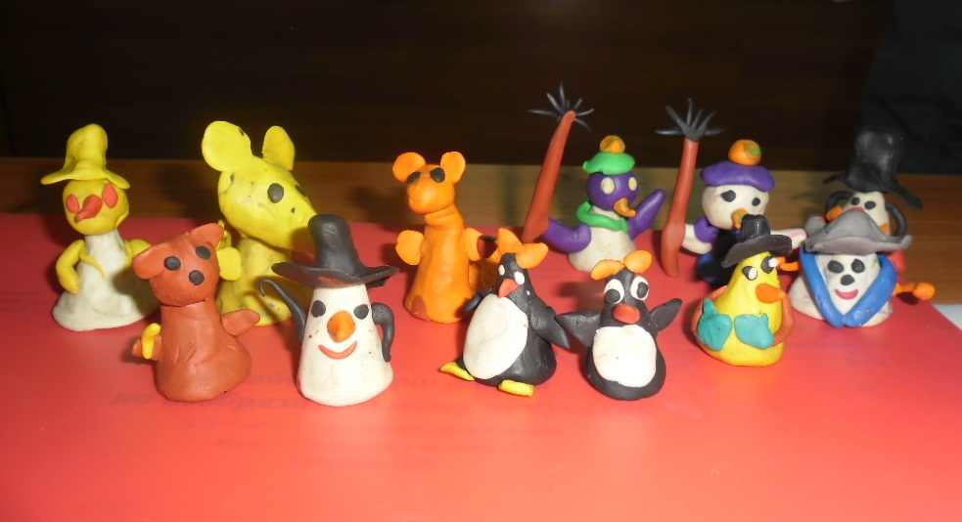

Slide 19
«Художественный труд» в начальной школе выполняет особенную роль, так как обладает мощным развивающим потенциалом. Важнейшая особенность этих занятий состоит в том, что они строятся на уникальной психологической и дидактической базе – предметно-практической деятельности, которая служит в младшем школьном возрасте необходимым звеном целостного процесса духовного, нравственного и интеллектуального развития (в том числе и абстрактного мышления).
Целью курса является саморазвитие и развитие личности каждого ребёнка в процессе освоения мира через его собственную творческую предметную деятельность.
Художественный
труд
для учащихся 1-4 классов Тип курса: предметный (количество часов: 136)

Slide 20
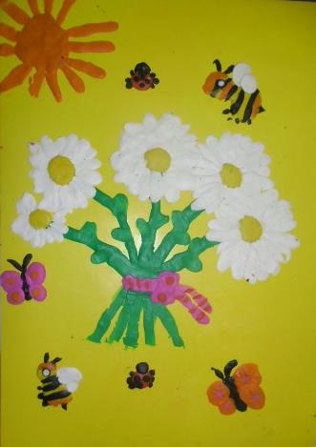
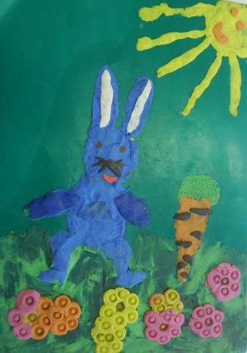
Творческие работы учащихся

Slide 21
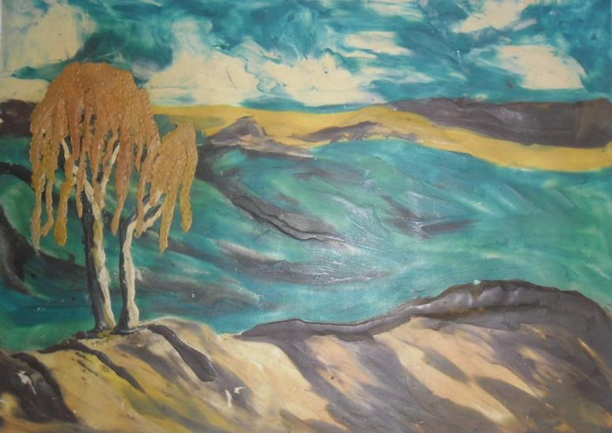
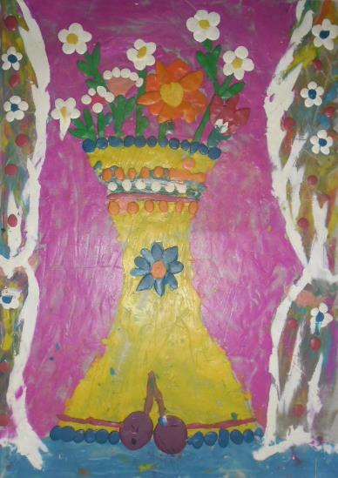

Slide 22
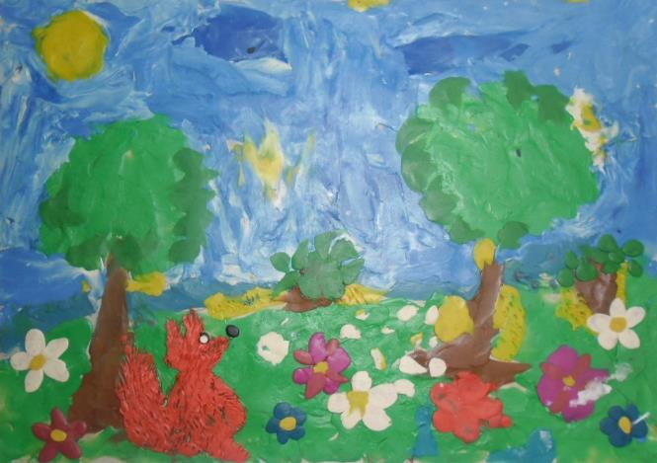

Slide 23
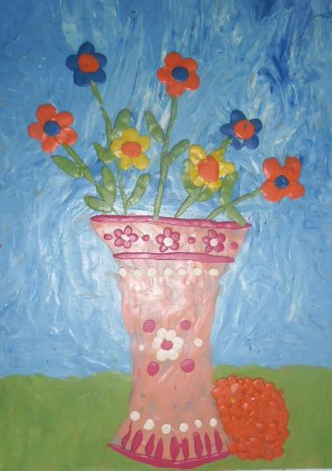

Slide 24
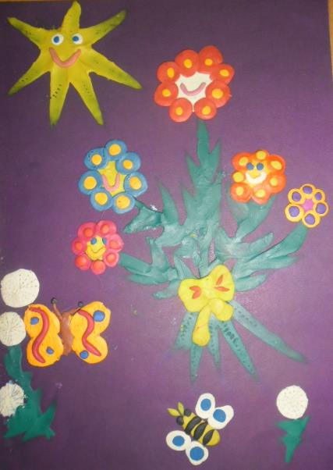
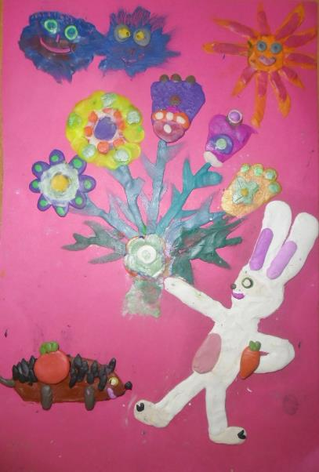

Slide 25
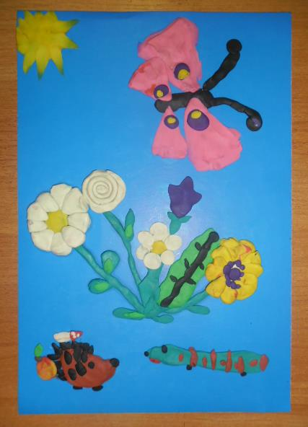
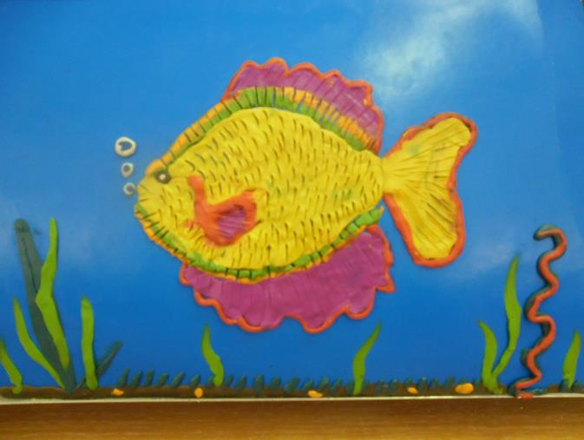

Slide 26
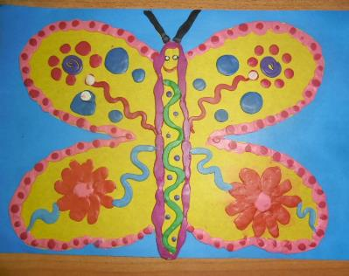
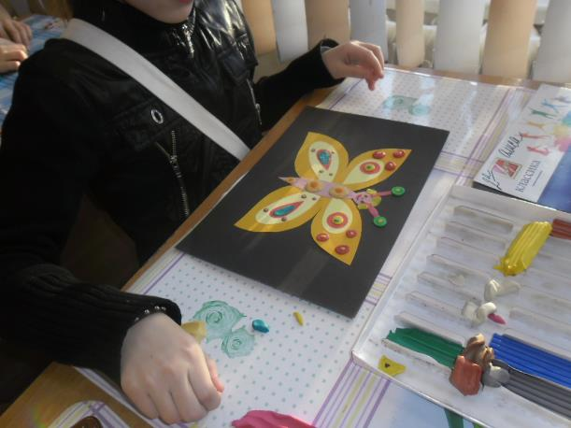

Slide 27
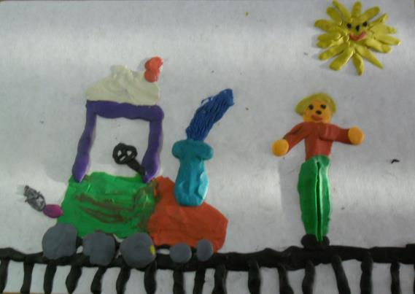

Slide 28
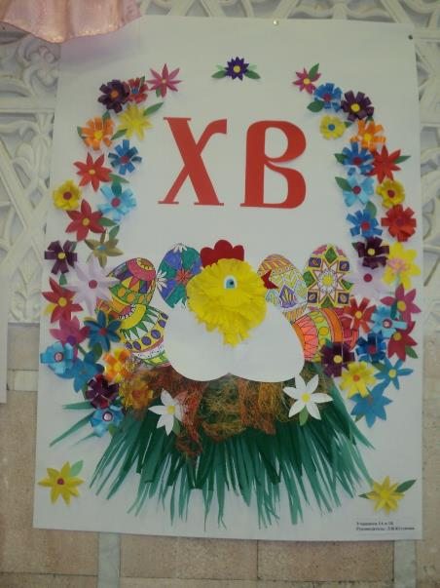

Slide 29
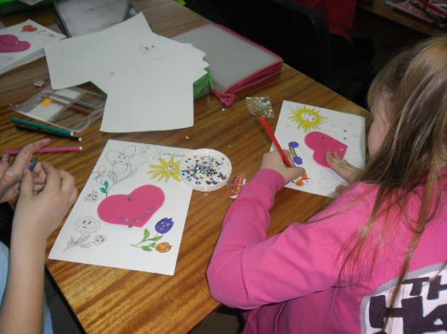

Slide 30
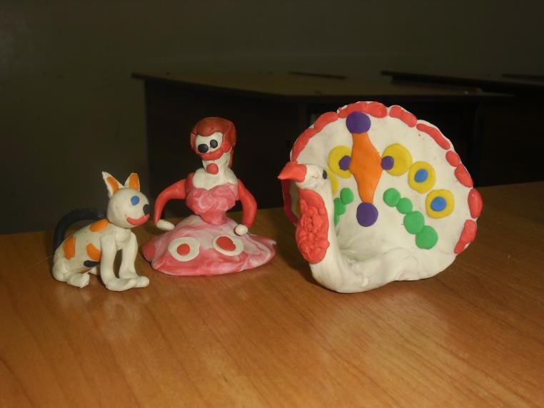

Slide 33
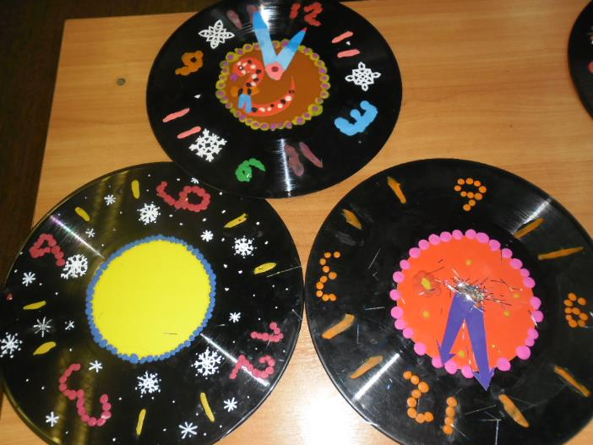

Slide 34
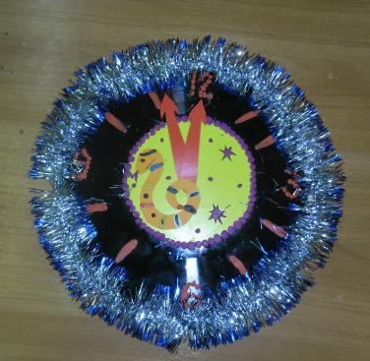
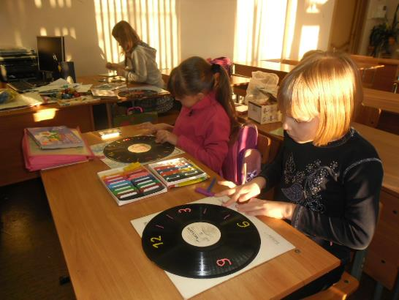
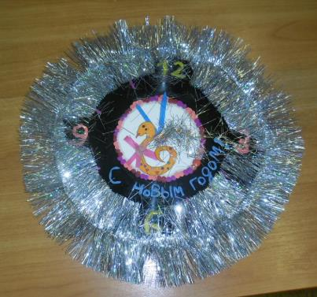

Slide 35
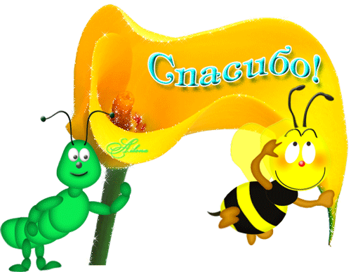
ЗА ВНИМАНИЕ !

